Slide 1
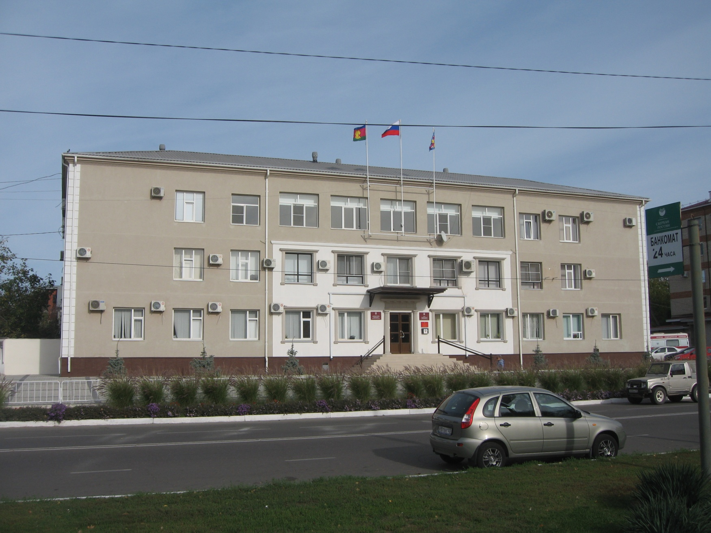
БЮДЖЕТ ДЛЯ ГРАЖДАН
муниципального образования Темрюкский район
на 2019 год
и на плановый период
2020 и 2021 годов

Slide 2
Что такое «Бюджет для граждан»?
Бюджет для граждан - документ, содержащий основные положения закона о бюджете в доступной для широкого круга заинтересованных пользователей форме, разработанный в целях ознакомления граждан с основными целями, задачами бюджетной политики, планируемыми и достигнутыми результатами использования бюджетных средств.
Бюджет - это форма образования и расходования денежных средств, предназначенных для финансового обеспечения задач и функций государства и местного самоуправления (статья 6 Бюджетного Кодекса Российской Федерации).
Граждане как налогоплательщики и потребители государственных и муниципальных услуг должны быть уверены в том, что передаваемые ими в распоряжение государства средства используются прозрачно и эффективно, приносят конкретные результаты как для общества в целом, так и для каждой семьи, каждого человека.

Slide 3
Какие бывают бюджеты?
Какие бывают бюджеты?
Со старонормандского «buogette» – сумка, кошелек
Бюджеты семей
Бюджеты публично-правовых образований
Бюджеты организаций
Российской Федерации (федеральный бюджет, бюджеты государственных внебюджетных фондов РФ)
Субъектов Российской Федерации
(региональные бюджеты, бюджеты территориальных фондов обязательного медицинского страхования)
Муниципальных образований
(местные бюджеты муниципальных районов, городских округов, городских и сельских поселений)

Slide 4
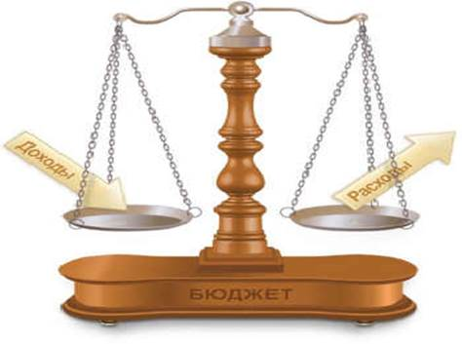
Основные параметры бюджета: доходы, расходы, дефицит (профицит)
ДОХОДЫ – это поступающие в бюджет денежные средства от юридических и физических лиц, а также вышестоящих бюджетов (налоговые и неналоговые платежи, безвозмездные поступления)
РАСХОДЫ – это выплачиваемые из бюджета денежные средства (социальные выплаты населению, содержание муниципальных учреждений (ЖКХ , образование, культура и другие), капитальное строительство и другие)
РЕЗУЛЬТАТ
исполнения бюджета =
ДОХОДЫ
«минус»
РАСХОДЫ
ДЕФИЦИТ
превышение расходов над доходами
ПРОФИЦИТ
превышение доходов над расходами

Slide 5
Доходы бюджета – безвозмездные и безвозвратные поступления денежных средств
Доходы бюджета
Налоговые доходы
Неналоговые доходы
Безвозмездные поступления
Поступления от уплаты налогов, установленных Налоговым кодексом Российской Федерации:
- налог на прибыль организаций;
- НДФЛ;
- акцизы;
- иные налоги
Поступления доходов от использования муниципального имущества, от платных услуг, оказываемых казенными учреждениями, штрафных санкций за нарушение законодательства, иных неналоговых платежей
Поступления доходов в виде финансовой помощи, полученной о бюджетов других уровней бюджетной системы Российской Федерации (межбюджетные трансферты), безвозмездные поступления от организаций и граждан

Slide 6
Этапы составления и утверждения бюджета муниципального образования Темрюкский район
Составление проекта бюджета
Приказом финансового управления от 30 мая 2018 года «О мерах по реализации постановления администрации муниципального образования Темрюкский район от 13 мая 2014 года № 966 «О составлении проекта бюджета муниципального образования Темрюкский район на очередной финансовый год и плановый период», о порядке и методике планирования бюджетных ассигнований бюджета муниципального образования Темрюкский район на очередной финансовый год и плановый период» определены ответственные исполнители, порядок и сроки работ над документами и материалами, необходимыми для составления проекта бюджета района на 2019 год и плановый период 2020 и 2021 годов. Непосредственное составление проекта бюджета осуществляет финансовое управление администрации МО Темрюкский район.
Рассмотрение проекта бюджета
Администрацией муниципального образования Темрюкский район внесен проект решения о бюджете района в Совет муниципального образования Темрюкский район на рассмотрение 11 октября 2018 года. Публичные слушания (обсуждение с общественностью) по проекту бюджета проведены 6 ноября 2018 года.
Утверждение проекта бюджета
Бюджет утвержден Советом муниципального образования Темрюкский район в форме решения №536 от 20 ноября 2018 года. Решение подлежит обнародованию путем опубликования его в периодическом печатном издании Темрюкского района газете «Тамань» и размещения на официальном сайте муниципального образования Темрюкский район в информационно-телекоммуникационной сети «Интернет».

Slide 7
Задачи при формировании
районного бюджета на 2019 год
и на плановый период 2020 и 2021 годов:
обеспечение устойчивого социально-экономического развития муниципального образования Темрюкский район;
обеспечение организационных мер, направленных на рост эффективности бюджетных расходов и повышение качества предоставления муниципальных услуг;
повышение эффективности управления муниципальными финансами;
проведение взвешенной долговой политики.

Slide 8
ОСНОВНЫЕ ПАРАМЕТРЫ БЮДЖЕТА муниципального образования Темрюкский район, млн. рублей
Наименование показателя | 2017 год факт | 2018 год план на 01.01.18 | 2018 год план на 01.10.18 | 2019 год проект | Плановый период |  | Динамика,%
 |  |  |  |  | 2020 год | 2021 год | 2018/ 2017 | 2019/2018 (на 01.01.18) | 2019/ 2018 ( на 01.10.18) | 2020/ 2019 | 2021/ 2020
ДОХОДЫ | 2 354,0 | 2 251,7 | 2 432,9 | 2 060,4 | 2 032,6 | 2 084,6 | 103,3 | 91,5 | 84,7 | 98,7 | 102,5
-налоговые и неналоговые доходы | 1 181, 8 | 1216,4 | 1 216,5 | 1 038,4 | 1 012,0 | 1 049,0 | 102,9 | 85,4 | 85,4 | 97,5 | 103,6
-безвозмездные поступления | 1 172,1 | 1035,3 | 1 216,4 | 1 022,0 | 1 020,6 | 1 035,6 | 103,8 | 98,7 | 84,0 | 99,9 | 101,5
РАСХОДЫ | 2 269,0 | 2 251,7 | 2 646,3 | 2 117,7 | 2 089,4 | 2 131,7 | 99,2 | 94,0 | 80,0 | 98,7 | 102,0
ДЕФИЦИТ (-), | +85,0 | 0,0 | -213,4 | -57,3 | -56,8 | -47,1 | - | - | - | - | -
ПРОФИЦИТ (+)

Slide 9
Структура налоговых и неналоговых доходов бюджета муниципального образования Темрюкский район
в 2019 году, %
Налоговые доходы – 87,9%,
Неналоговые доходы -12,1%

Slide 10
Объем поступлений налоговых и неналоговых доходов, тыс. рублей
Показатель | 2017 год (отчет) | 2018год (план на 01.10.18) | 2018 год оценка ожидаемого | 2019 год (проект) | 2020 год (проект) | 2021 год (проект) | оценка 2018/ факт 2017, % | 2019/ оценка 2018, % | 2020/ 2019, % | 2021/ 2020, %
Налог на прибыль организаций | 195 063,1 | 147142,5 | 77 018,5 | 48 311,3 | 52 320,0 | 56 660,0 | 39,5 | 62,7 | 108,3 | 108,3
НДФЛ | 713 383,0 | 730 557,0 | 760 000,0 | 715 427,8 | 671 873,4 | 692 028,6 | 106,5 | 94,0 | 93,9 | 103,0
Акцизы на нефтепродукты | 423,0 | 405,8 | 405,8 | 412,3 | 418,9 | 425,6 | 95,9 | 101,6 | 101,6 | 101,6
УСН | 22 275,4 | 35000,0 | 35 000,0 | 46 620,0 | 51 252,0 | 56 410,0 | 157,1 | 133,2 | 110,0 | 110,0
ЕНВД | 58 407,6 | 61 722,0 | 50 000,0 | 58 800,0 | 61 645,0 | 62 878,0 | 85,6 | 117,6 | 104,8 | 102,0
ЕСХН | 16 003,8 | 51 580,0 | 52 000,0 | 28 000,0 | 29 400,0 | 30 870,0 | 324,9 | 53,8 | 105,0 | 105,0
Патент | 963,3 | 1384,0 | 1580,0 | 1 461,0 | 1606,0 | 1 768,0 | 164,0 | 92,5 | 110,0 | 110,0
Госпошлина | 24 694,9 | 12 927,0 | 12 927,0 | 13 300,0 | 13 700,0 | 14 000,0 | 52,3 | 102,9 | 103,0 | 102,2
Задолженность по отмененным налогам | 0,0 | 8,0 | 0,0 | 0,0 | 0,0 | 0,0 | 0,0 | 0,0 | 0,0 | 0,0
Дивидендов по акциям | 6,8 | 0,0 | 0,0 | 0,0 | 0,0 | 0,0 | 0,0 | 0,0 | 0,0 | 0,0
% по бюджетным кредитам | 190,6 | 24,1 | 21,0 | 25,0 | 25,0 | 25,0 | 11,0 | 119,0 | 100,0 | 100,0
Плата по соглашениям сервитута | 8,4 | 37,7 | 65,4 | 0,0 | 0,0 | 0,0 | 778,4 | 0,0 | 0,0 | 0,0
Арендная плата за земли | 81 879,1 | 103 377,7 | 91 281,9 | 88 105,3 | 91 598,6 | 95 232,6 | 111,5 | 96,5 | 104,0 | 104,0
От сдачи в аренду имущ-ва | 4 297,1 | 4 058,0 | 4 521,0 | 4 651,0 | 4 651,0 | 4 651,0 | 105,2 | 102,9 | 100,0 | 100,0
От части прибыли МУП | 2 976,8 | 2 559,0 | 2 920,0 | 1 288,0 | 1 396,0 | 1 479,0 | 98,0 | 44,1 | 108,4 | 105,9
Прочие доходы от использ. имущества | 503,4 | 560,0 | 629,0 | 500,0 | 500,0 | 500,0 | 125,8 | 79,5 | 100,0 | 100,0
НВОС | 6 286,7 | 13 815,0 | 13 850,0 | 9 487,5 | 9 625,0 | 9 790,0 | 220,1 | 61,2 | 101,4 | 101,7
От оказания платных услуг | 3 053,3 | 2962,3 | 4 396,8 | 2 690,7 | 2 700,7 | 2 700,7 | 144,0 | 84,0 | 100,4 | 100,0
Доходы от продажи квартир | 438,4 | 350,0 | 399,0 | 361,0 | 0,0 | 0,0 | 91,0 | 90,5 | 0,0 | 0,0
От реализации имущества | 1,3 | 15,3 | 17,5 | 0,0 | 0,0 | 0,0 | 1 346,0 | 0,0 | 0,0 | 0,0
От продажи зем. участков | 32 540,1 | 29 134,5 | 9 388,3 | 0,0 | 0,0 | 0,0 | 28,9 | 0,0 | 0,0 | 0,0
Штрафы | 14 115,6 | 12 950,0 | 12 950,0 | 13 055,0 | 13 185,0 | 13 317,0 | 91,7 | 100,8 | 101,0 | 101,0
Прочие ненал.доходы | 4 332,7 | 5 928,8 | 5 692,2 | 5 859,3 | 6 059,8 | 6 217,8 | 131,4 | 102,9 | 103,4 | 102,6
Всего налоговые и неналоговые доходы | 1 181 844,4 | 1 216490,6 | 1 135063,4 | 1 038 355,2 | 1 011 986,4 | 1 048 953,3 | 96,0 | 91,5 | 97,5 | 103,6

Slide 11
Основные направления
Расходов районного бюджета на 2019 год
Notes:
11

Slide 12
Структура бюджета муниципального образования Темрюкский район на 2019 год
Расходы | Объем расходов на 2019 год, тыс. рублей | Удельный вес, %
Всего расходов: | 2 117 650,2 | 100,0
Общегосударственные вопросы | 205 830,9 | 9,72
Национальная безопасность и правоохранительная деятельность | 17 033,5 | 0,80
Национальная экономика | 31 914,3 | 1,51
Жилищно-коммунальное хозяйство | 17 229,2 | 0,81
Охрана окружающей среды | 100,0 | 0,00
Образование | 1 509 862,8 | 71,30
Культура и кинематография | 56 868,0 | 2,69
Здравоохранение | 500,0 | 0,02
Социальная политика | 155 342,2 | 7,34
Физическая культура и спорт | 63 510,1 | 3,00
Обслуживание государственного и муниципального долга | 14,4 | 0,00
Межбюджетные трансферты | 59 444,9 | 2,81

Slide 13
Динамика расходов бюджета муниципального образования Темрюкский район
Расходы | Утвержденный решением сессии от 24.11.2017 №366 бюджет на 2018 год | Уточненный бюджет на 1.10.2018 | Проект бюджета на 2019 год, тыс. рублей | Отклонение 2019 к утвержденному 2018, % | Отклонение 2019 к уточненному 2018, %
Всего расходов: | 2 251 729,0 | 2 646 326,8 | 2 117 650,2 | 94,0 | 80,0
Общегосударственные вопросы | 205 791,4 | 209 954,3 | 205 830,9 | 100,0 | 98,0
Национальная безопасность и правоохранительная деятельность | 18 304,7 | 22 935,9 | 17 033,5 | 93,1 | 74,3
Национальная экономика | 35 293,9 | 27 694,7 | 31 914,3 | 90,4 | 115,2
Жилищно-коммунальное хозяйство | 66 386,0 | 179 355,5 | 17 229,2 | 26,0 | 9,6
Охрана окружающей среды | 1 102,7 | 7 375,8 | 100,0 | 9,1 | 1,4
Образование | 1 529 976,4 | 1 637 359,3 | 1 509 862,8 | 98,7 | 92,2
Культура и кинематография | 78 482,5 | 111 390,4 | 56 868,0 | 72,5 | 51,1
Здравоохранение | 99 883,8 | 146 720,7 | 500,0 | 0,5 | 0,3
Социальная политика | 114 803,9 | 131 084,2 | 155 342,2 | 135,3 | 118,5
Физическая культура и спорт | 65 522,6 | 73 754,1 | 63 510,1 | 96,9 | 86,1
Обслуживание муниципального долга | 0,0 | 0,0 | 14,4 | - | -
Межбюджетные трансферты | 36 181,1 | 98 701,9 | 59 444,9 | 164,3 | 60,2

Slide 14
Расходы на социальную сферу в общих расходах районного бюджета

Slide 15
Бюджет муниципального образования Темрюкский район на 2019 год и на плановый период 2020 и 2021 годов остается социально направленным
Образование 1509,9 млн. рублей
Культура, кинематография 56,9 млн. рублей
В связи с передачей до конца 2018 года МБУЗ «Центральная районная больница» в государственную собственность расходы по отрасли Здравоохранение составляют 0,5 млн. рублей
Социальная политика 155,3 млн. рублей
Физическая культура и спорт 63,5 млн. рублей
Объем расходов в 2019 году

Slide 16
Структура расходов
районного бюджета в 2019 году на социальную сферу,
млн. рублей

Slide 17
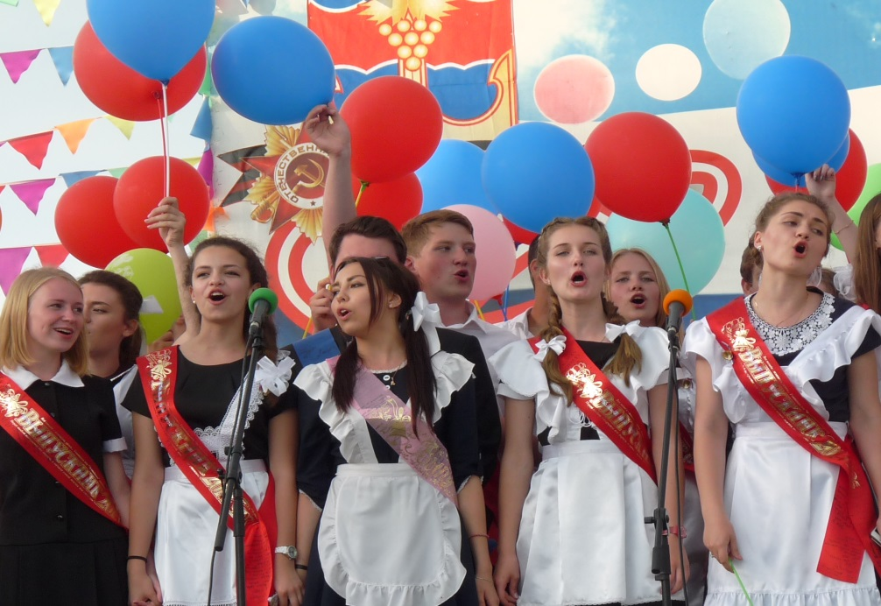
Расходы на образование в 2019 году планируются в объеме 1509,9 млн.рублей
Детские дошкольные учреждения
563,9 млн. рублей
Общее образование
698,3 млн. рублей
Молодежная политика
19,2 млн. рублей
Прочие учреждения образования и
программные мероприятия
91,7 млн. рублей
Профессиональная подготовка
0,2 млн. рублей
Учреждения дополнительного образования
136,6 млн. рублей

Slide 18
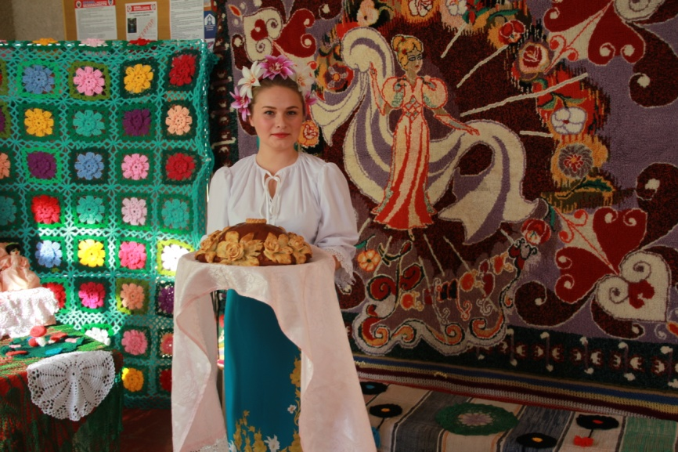
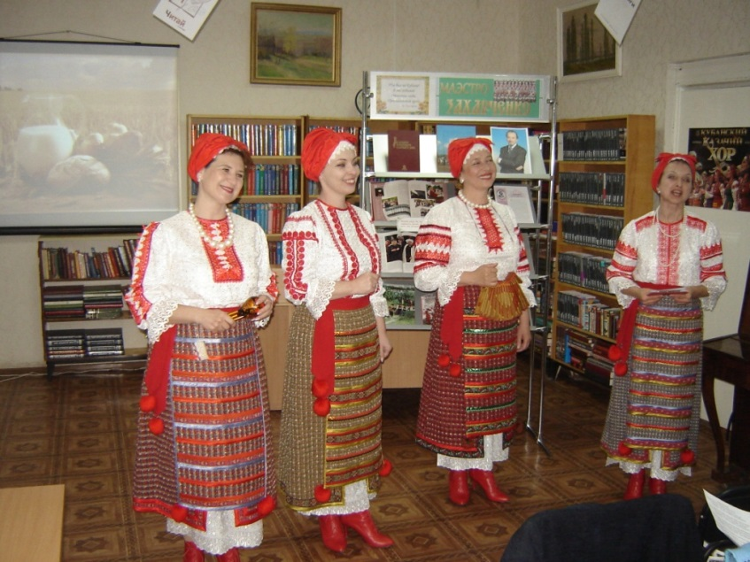
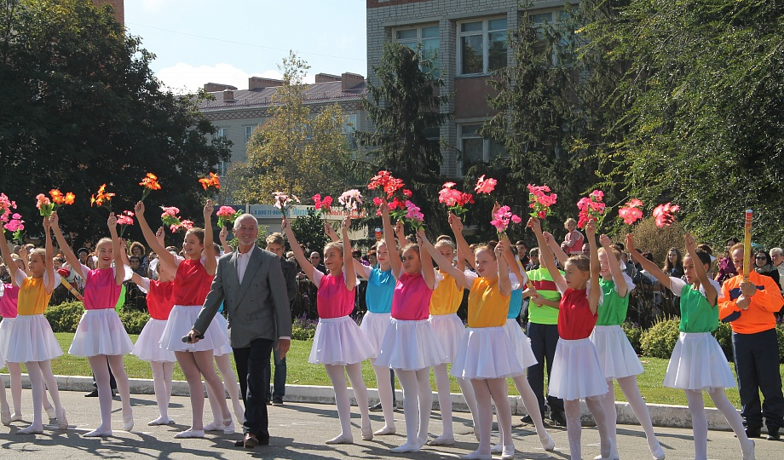
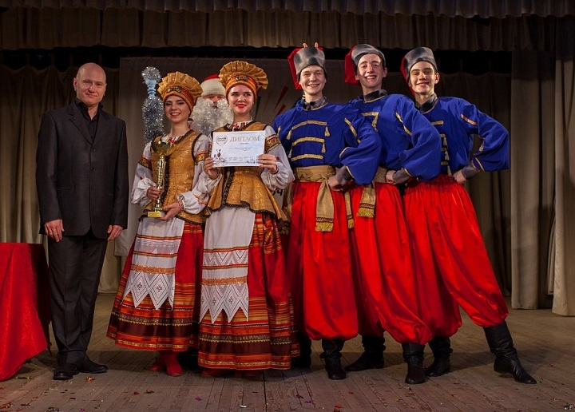
На культуру в 2019 году предусматриваются расходы в объеме 56,9 млн. рублей
Обеспечение деятельности Районного дома культуры
28,3 млн. рублей
Организация библиотечного обслуживания
9,7 млн. рублей
На реализацию
программных мероприятий предусмотрено
11,3 млн.рублей
Организационное обеспечение в области культуры
7,6 млн. рублей

Slide 19
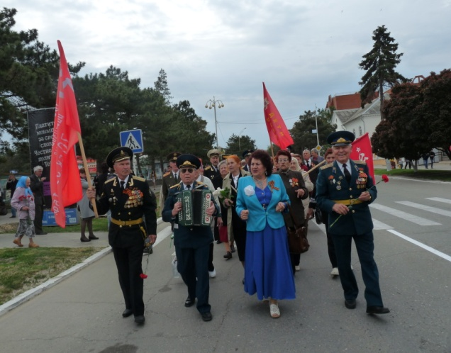
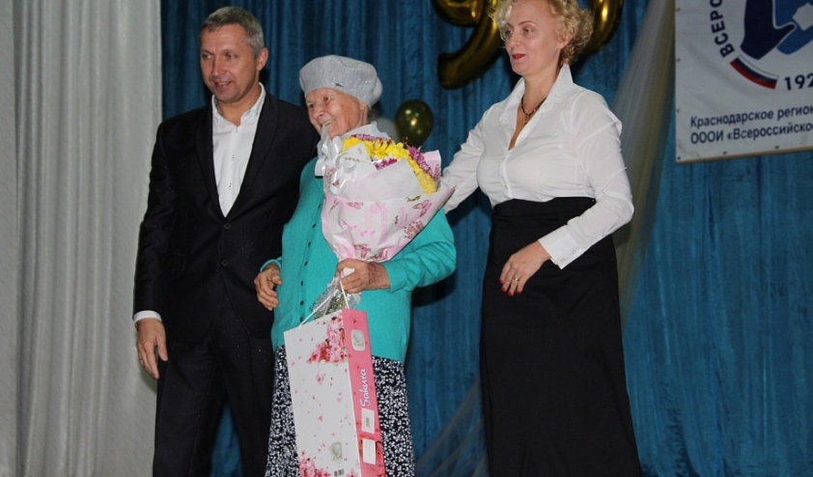
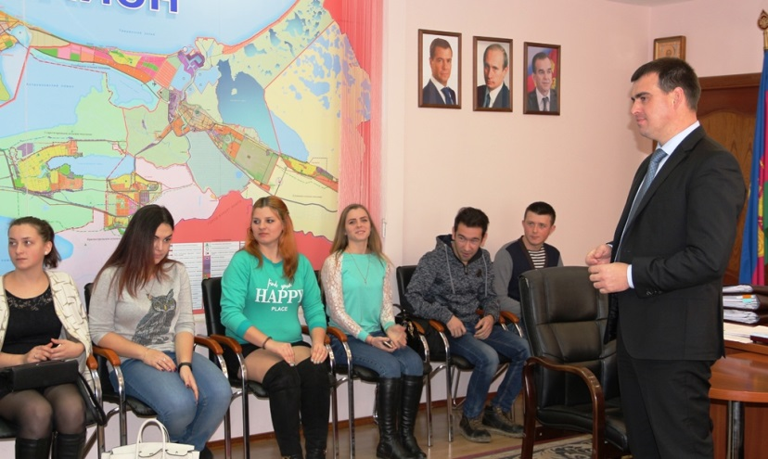
На социальную политику в 2019 году планируется 155,3 млн. рублей
Цель: создание условий для оказания социальной поддержки отдельных категорий граждан
В том числе:
1) обеспечение выплат социально-ориентированным некоммерческим организациям - 10,8 млн. рублей;
2) доплаты к пенсии муниципальным служащим и выплаты почетным гражданам - 6,1 млн. рублей;
3) выплаты стипендий студентам, заключившим договор о целевом обучении - 0,5 млн.рублей;
4) обеспечение жильем молодых семей (софинансирование) – 2,1 млн. рублей;
5) приобретение 22-х квартир для детей-сирот – 28,5 млн. рублей;
6) содержание детей-сирот, оплата труда приемным родителям, осуществление отдельных полномочий по обеспечению выплаты компенсации части родительской платы за присмотр и уход за детьми, посещающими организации, реализующие общеобразовательную программу дошкольного образования, создание доступной среды для маломобильных групп населения и др.- 107,3 млн. рублей;

Slide 20
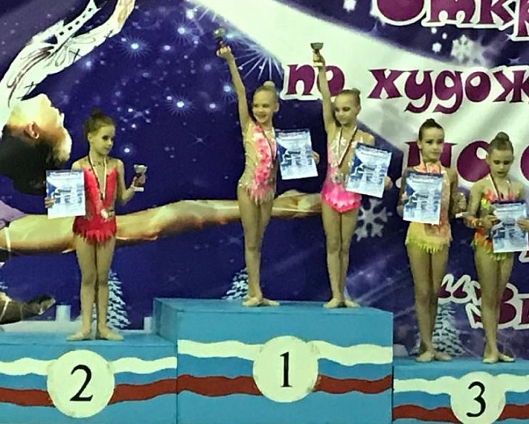
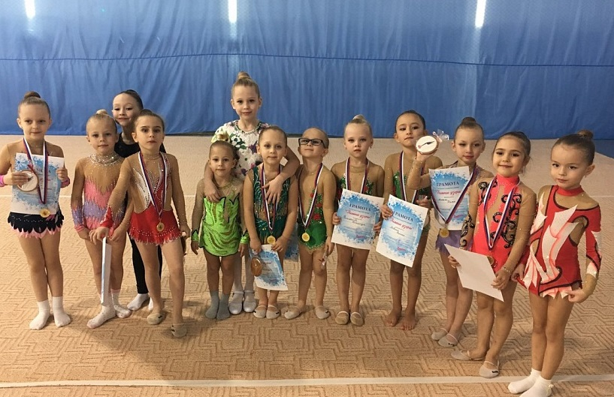
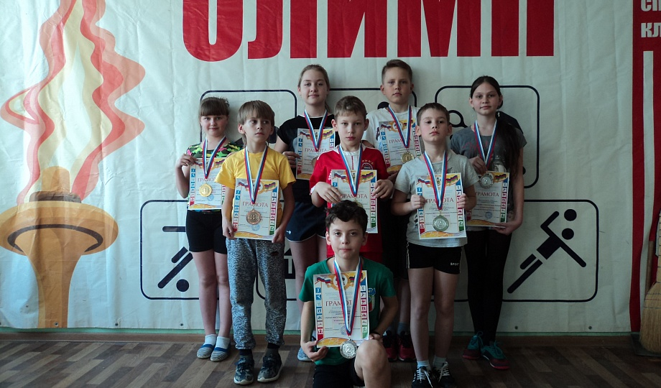
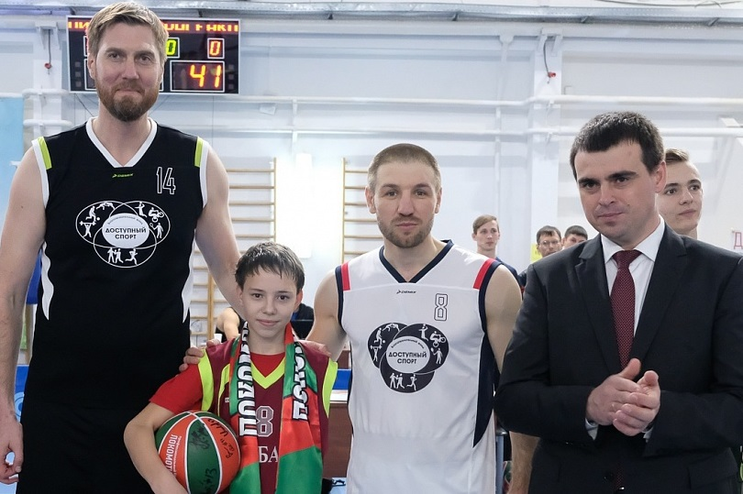
Расходы на физическую культуру и спорт в 2019 году
63,5 млн. рублей
Организационное обеспечение
1,7 млн. рублей
На материально-техническое обеспечение, организацию и проведение районных соревнований и участие в краевых
7,5 млн. рублей
Содержание центра физкультурно-массовой работы «Скиф», СДЮШОР «Виктория»
54,3 млн.рублей

Slide 21
Расходы на национальную экономику в 2019 году
31,9 млн. рублей
Содержание МКУ «Архитектурный центр» - 11,6 млн.рублей
Содержание МКУ ИКЦ «Темрюкский» – 4,1 млн.рублей
Программные мероприятия – 16,2 млн.рублей

Slide 22
Программные мероприятия по разделу «Национальная экономика»
«Поддержка малого и среднего предпринимательства в муниципальном образовании Темрюкский район» – 155,0 тыс. рублей
«Развитие санаторно-курортного и туристического комплекса муниципального образования Темрюкский район» – 0,6 млн. рублей
«Качество» – 155,0 тыс.рублей
«Подготовка градостроительной и землеустроительной документации на территории муниципального образования Темрюкский район» – 250,0 тыс.рублей
«Развитие экономики» – 2,6 млн.рублей
«Перспективное развитие наружной рекламы на территории муниципального образования Темрюкский район» – 0,4 млн.рублей
«Развитие сельского хозяйства в Темрюкском районе» –
11,6 млн.рублей
«Комплексное развитие Темрюкского района в сфере дорожного хозяйства» –
0,5 млн.рублей

Slide 23
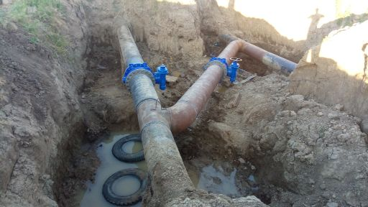
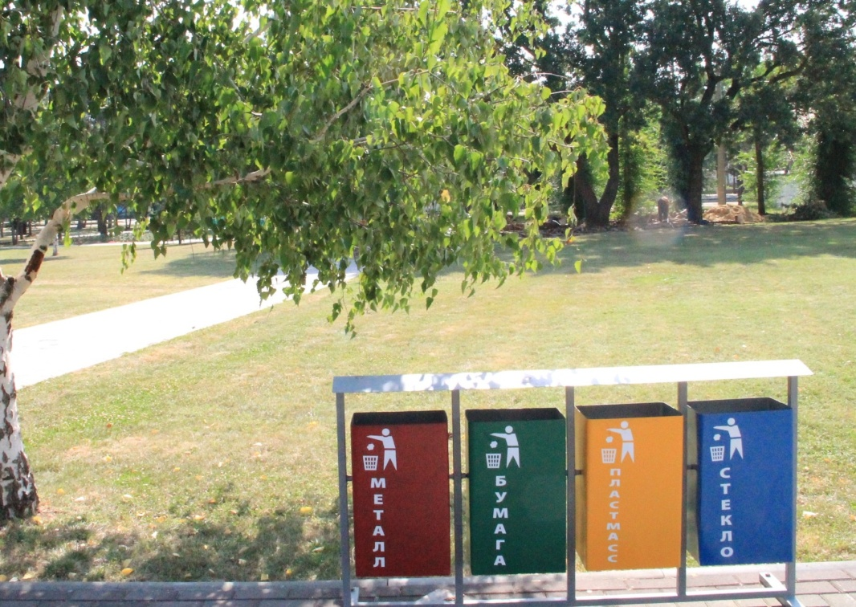
На обеспечение деятельности МБУ «Единая служба заказчика» и управления капитального строительства запланировано 16,6 млн. рублей
Расходы на жилищно–коммунальное хозяйство в 2019 году
составят 17,2 млн. рублей
Управление и содержание общего имущества многоквартирных домов муниципального жилищного фонда
0,6 млн. рублей

Slide 24
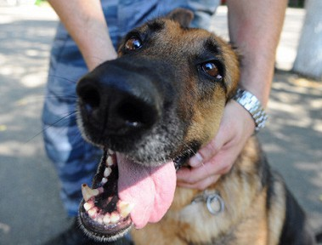
Расходы по отрасли «Национальная безопасность и правоохранительная деятельность» - 17,0 млн.рублей
Аварийно-спасательный отряд
9,7 млн.рублей
Содержание управления ГО ЧС 7,1 млн.рублей
Программные мероприятия 0,2 млн.рублей

Slide 25
Расходы по разделу «Общегосударственные вопросы»
Муниципальная
программа «Эффективное
муниципальное управление» -
156,8 млн. рублей
- расходы на содержание органов местного самоуправления;
расходы на материально-техническое обеспечение администрации;
- расходы на обеспечение ведения бухгалтерского учета.
Муниципальная
программа
«Информирование населения о
деятельности администрации
МО Темрюкский район в СМИ»
- 2,4 млн.рублей
информирование населения района о деятельности исполнительных
и представительных органов местного самоуправления в электронных
СМИ (телевидение, радио, интернет) и периодических печатных изданиях;
- организация подписки администрации МОТР на периодические издания.
Муниципальная
программа
«Развитие информационного
общества и формирование
электронного правительства
в Темрюкском районе» –
4,6 млн.рублей
подключение к системе межведомственного взаимодействия;
обслуживание правовой системы "Гарант";
организация защиты рабочих мест антивирусными программами;
сопровождение системы электронного документооборота «Синкопа
документ»;
- защита персональных данных.
Муниципальная
программа
«Муниципальная политика и
развитие гражданского
общества» - 1,8 млн.рублей
официальные и профессиональные праздники, памятные даты,
поздравления;
- развитие архивного дела.

Slide 26
Муниципальная
программа
«Управление и контроль за
муниципальным имуществом и
земельными ресурсами на
территории МО
Темрюкский район» -
0,9 млн. рублей
- осуществление технической инвентаризации недвижимого имущества;
проведение оценки рыночной стоимости, размера арендной платы
муниципального имущества и земельных участков;
усовершенствование системы учета и использования муниципального
имущества;
- проведение кадастровых работ.
Муниципальная
программа
«Развитие экономики
в Темрюкском районе»
- 5,0 млн.рублей
- содержание МКУ «Муниципальный заказ».
Муниципальная
программа
«Управление муниципальными
финансами – 17,5 млн.рублей
содержание Финансового управления администрации МО ТР.
Муниципальная
программа
«Развитие муниципальной
службы в администрации
МО ТР» –
150,0 тыс.рублей
подготовка, переподготовка, повышение квалификации муниципальных
служащих.
Муниципальная
программа
«Улучшение условий
охраны труда
в МОТР» - 10,8 тыс.рублей
- проведение обучения работников по охране труда.

Slide 27
Объем иных межбюджетных трансфертов, передаваемых бюджету муниципального
образования Темрюкский район из бюджетов поселений на осуществление части полномочий по решению
вопросов местного значения в соответствии с заключенными соглашениями, на 2019 год
№ п/п | Муниципальное образование | Всего, в т.ч.: | на осуществление внешнего муниципального финансового контроля | на организацию библиотечного обслуживания населения, комплектование и обеспечение сохранности библиотечных фондов
1 | 2 | 3 | 4 | 5
1 | Темрюкское городское поселение | 274,777 | 274,777 | -
2 | Ахтанизовское сельское поселение | 121,592 | 91,592 | 30,0
3 | Вышестеблиевское сельское поселение | 134,677 | 104,677 | 30,0
4 | Голубицкое сельское поселение | 121,592 | 91,592 | 30,0
5 | Запорожское сельское поселение | 164,304 | 124,304 | 40,0
6 | Краснострельское сельское поселение | 148,135 | 98,135 | 50,0
7 | Курчанское сельское поселение | 128,135 | 98,135 | 30,0
8 | Новотаманское сельское поселение | 106,592 | 91,592 | 15,0
9 | Сенное сельское поселение | 141,219 | 111,219 | 30,0
10 | Старотитаровское сельское поселение | 250,473 | 150,473 | 100,0
11 | Таманское сельское поселение | 235,522 | 235,522 | -
12 | Фонталовское сельское поселение | 128,135 | 98,135 | 30,0
 | Итого: | 1 955,153 | 1 570,153 | 385,000

Slide 28
Поддержка поселений муниципального образования Темрюкский район
Дополнительно в бюджеты поселений в 2019 году
будет направлено 36,4 млн. рублей:
 |  |  | тыс. рублей
№ п/п | Наименование поселения | Объем средств на сбалансированность бюджетов поселений | Дотация на выравнивание бюджетной обеспеченности поселений
1 | Ахтанизовское сельское поселение | 7 478,7
2 | Вышестеблиевское сельское поселение | 7 533,5
3 | Курчанское сельское поселение | 6 475,1 | 1646,5
4 | Новотаманское сельское поселение | 11 962,5 | 1353,5
 | Итого: | 33 449,8 | 3000,0

Slide 29
Динамика размера дефицита (профицита) бюджета муниципального образования Темрюкский район

Slide 30
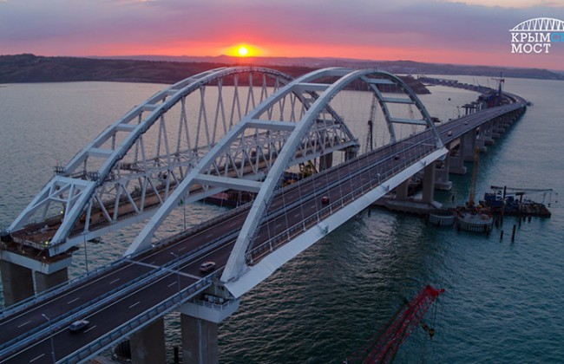
Спасибо за внимание!

